Slide 1
JAUNIMO PROJEKTINĖ VEIKLA
Pasvalio rajono savivaldybės
Kultūros ir jaunimo reikalų skyriaus vedėja
Viktorija Gaspariūnaitė
Rokiškis, 2017-03-23

Slide 2
KAS YRA PROJEKTAS?
Projektas yra apribotas laike siekimas sukurti unikalų produktą, paslaugą ar rezultatą.
KAS YRA JAUNIMO PROJEKTINĖ VEIKLA IR JAUNIMUI SKIRTA PROJEKTINĖ VEIKLA
Jaunimo projektinė veikla – tai jaunimo ar su jaunimu dirbančių organizacijų įgyvendinama projektinė veikla.
Jaunimui skirta projektinė veikla – tai projektinė veikla, kurios pagrindinis naudos gavėjas/tikslinė grupė yra jaunas žmogus.

Slide 3
Projektų tipai:
Pagal trukmę:
trumpalaikius (mažiau nei 3 metų),
vidutinės trukmės (3-5 metų),
ilgalaikius (daugiau nei 5 metų).
Projektai pagal veiklos sritis gali būti tokie:
mokomieji ir švietimo projektai,
tyrimų ir vystymo projektai,
inovaciniai projektai,
investiciniai projektai,
kombinuoti projektai.

Slide 4
JUOKAUJU

Slide 5
Tai, kas jau įgyvendinta

Slide 6
TARPTAUTINIS Projektas „Sveikatos priežiūros paslaugų prieinamumo ir kokybės gerinimas Pasvalio rajono savivaldybės jaunimui“

Slide 7
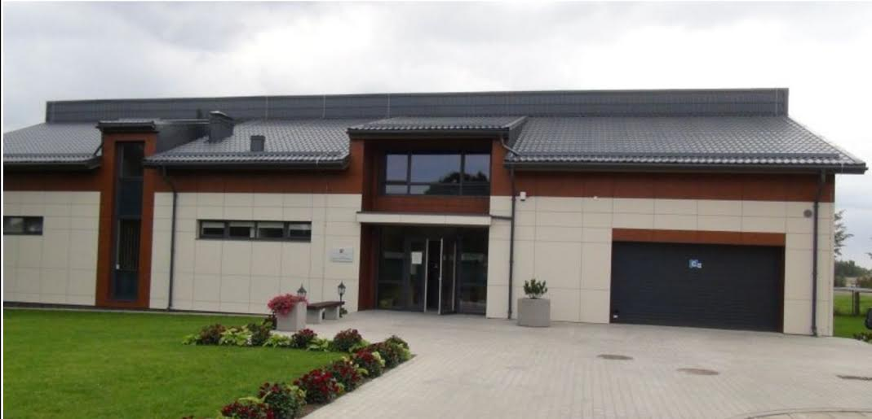
Įkurtas JPSPP koordinacinis centras
Suremontuotas kabinetas ir laukiamasis;
Įsigyti baldai;
Įsigyta kompiuterinė technika;
Įsigytas televizorius;
Įdarbintas koordinatorius.

Slide 8
Sukurtas ir administruojamas jaunimo sveikatos interneto portalas
Įkurtas jaunimo sveikatos portalas;
Įdarbintas portalo administratorius;
Įsigyta kompiuterinė įranga;

Slide 9
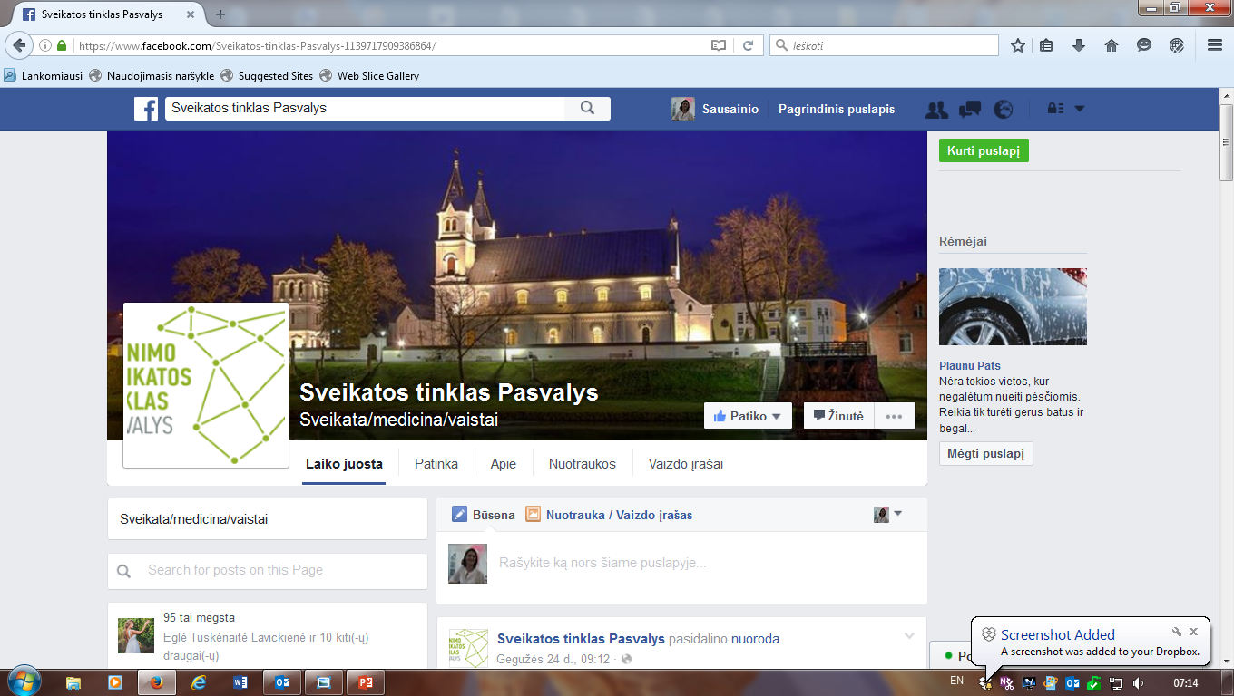
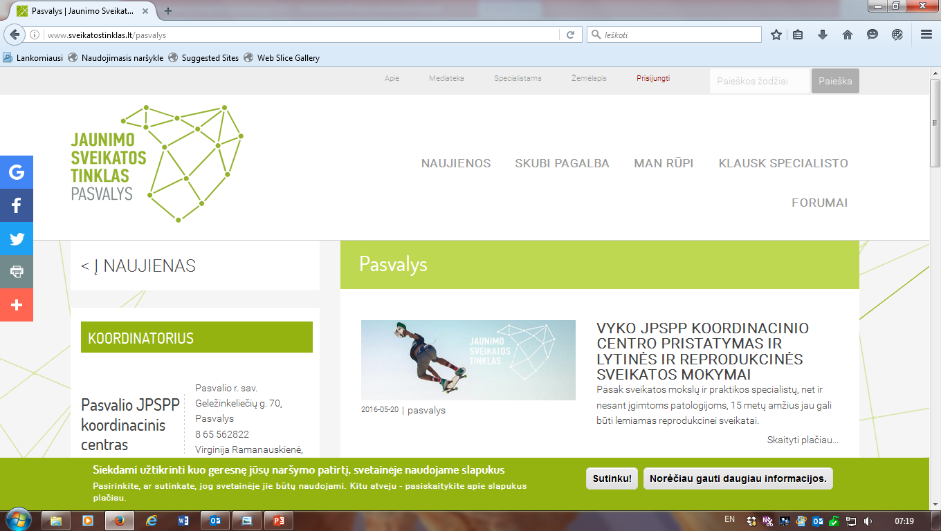

Slide 10
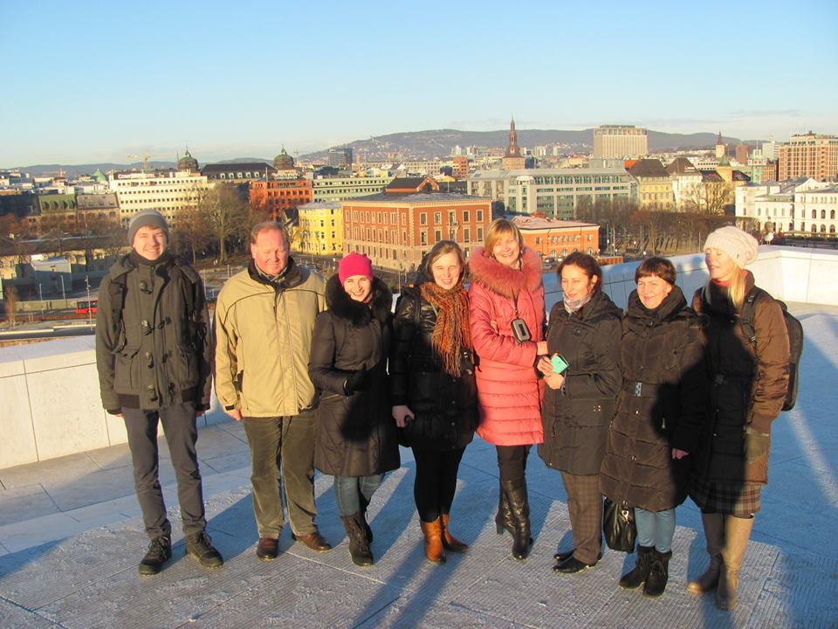
JPSPP darbuotojų kvalifikacijos kėlimas, susipažįstant su Norvegijos įstaigų, teikiančių sveikatos priežiūros paslaugas jaunimui, sistema
8 žmonių stažuotė Norvegijoje (5 d. vizitas);
6 ekspertų iš Norvegijos vizitas (4 d. vizitas);
8 asmenų iš Norvegijos vizitas (3 d.)

Slide 11
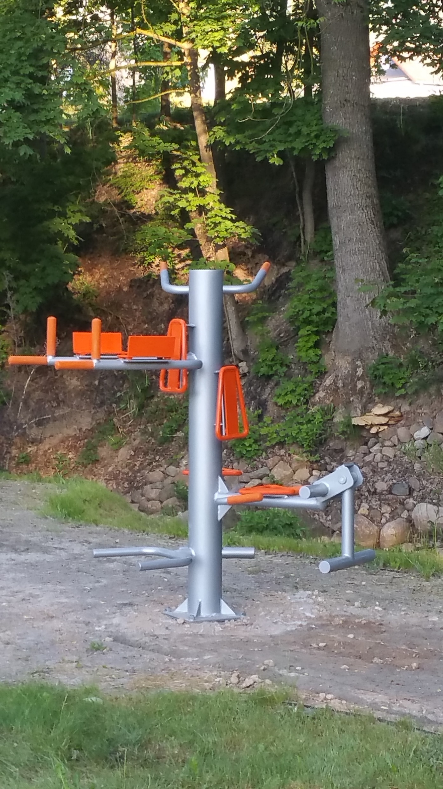
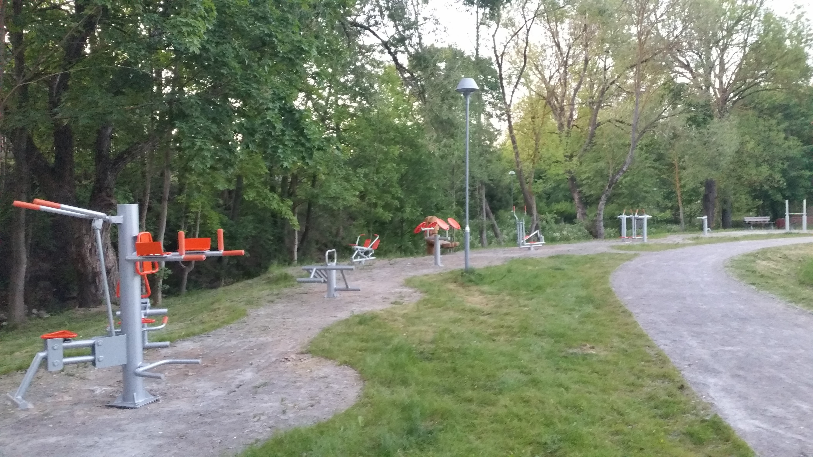
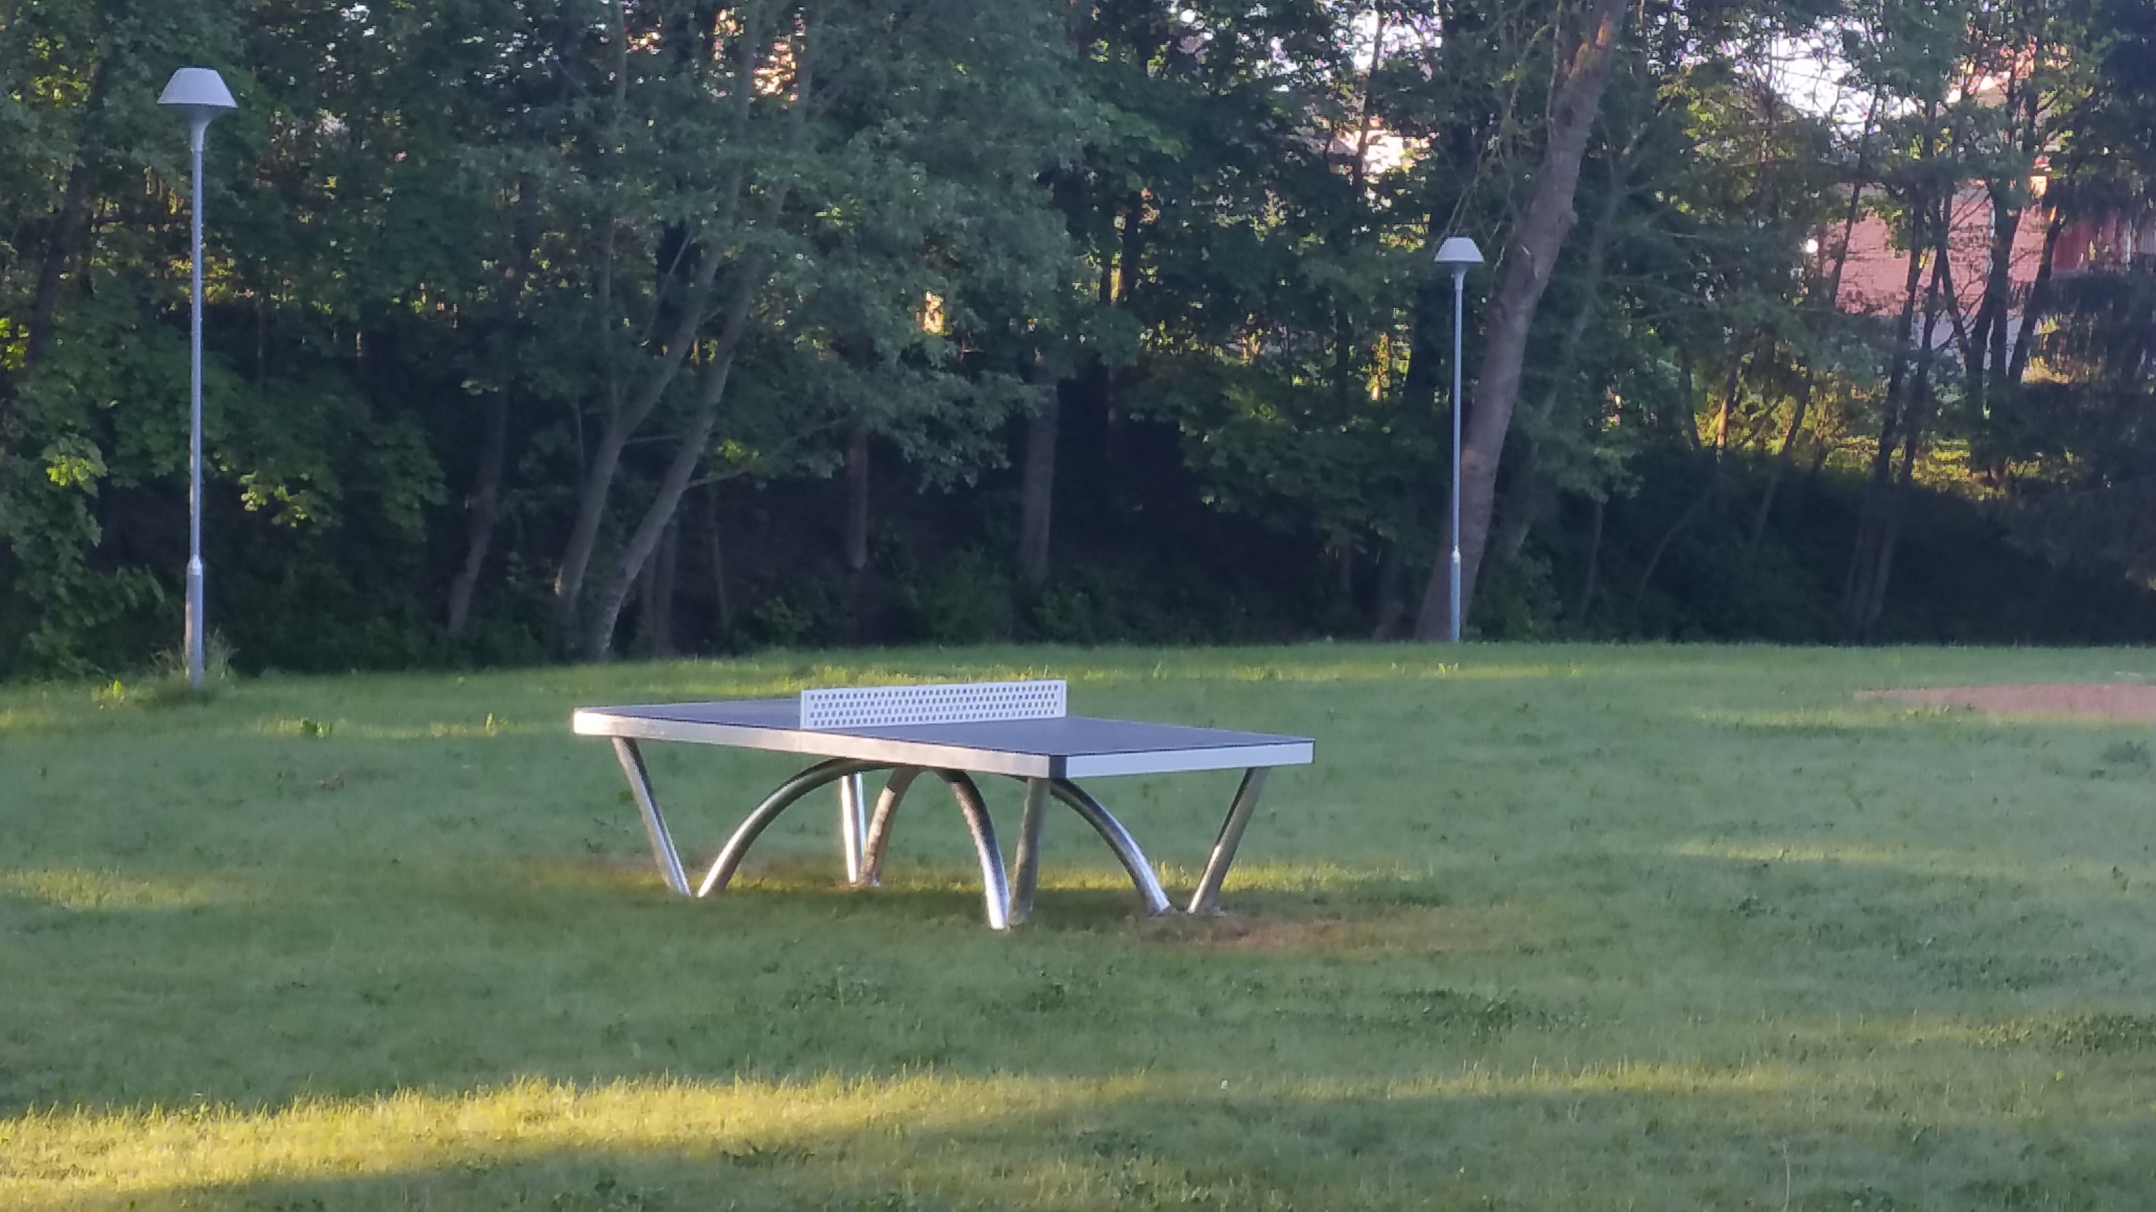
Įrengti visuomenei prieinami nemokami treniruokliai viešose erdvėse
Įrengti 9 lauko treniruokliai;
Įrengtas lauko teniso stalas;
Įrengta paplūdimio tinklinio aikštelė.

Slide 12
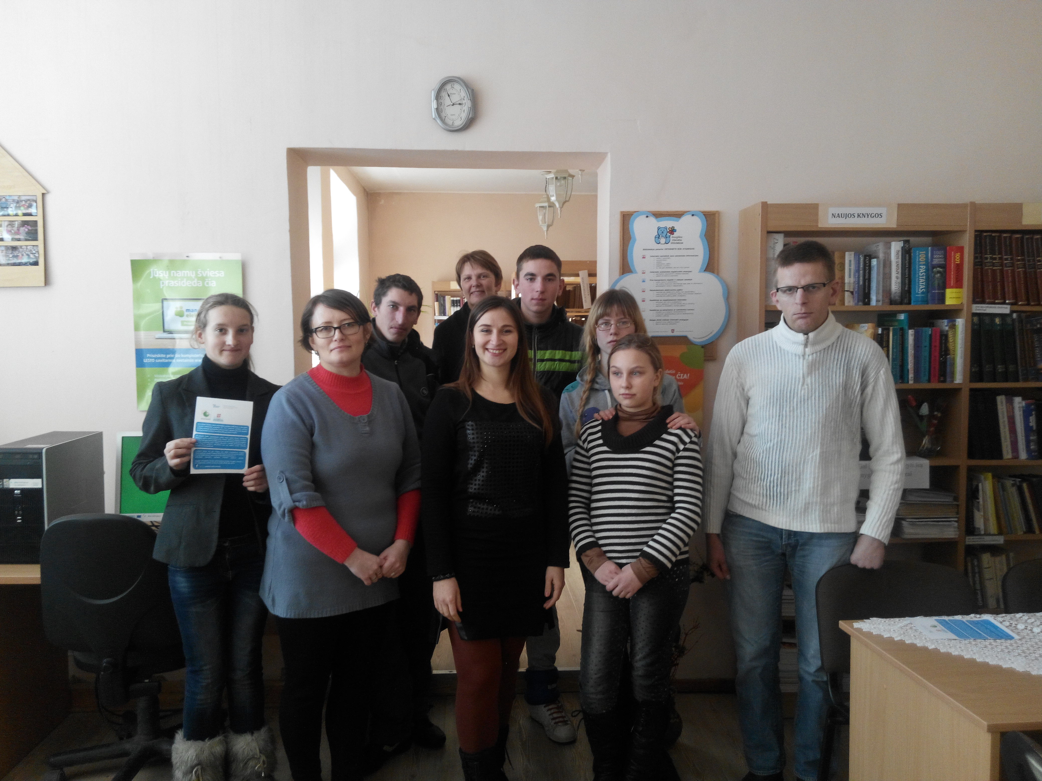
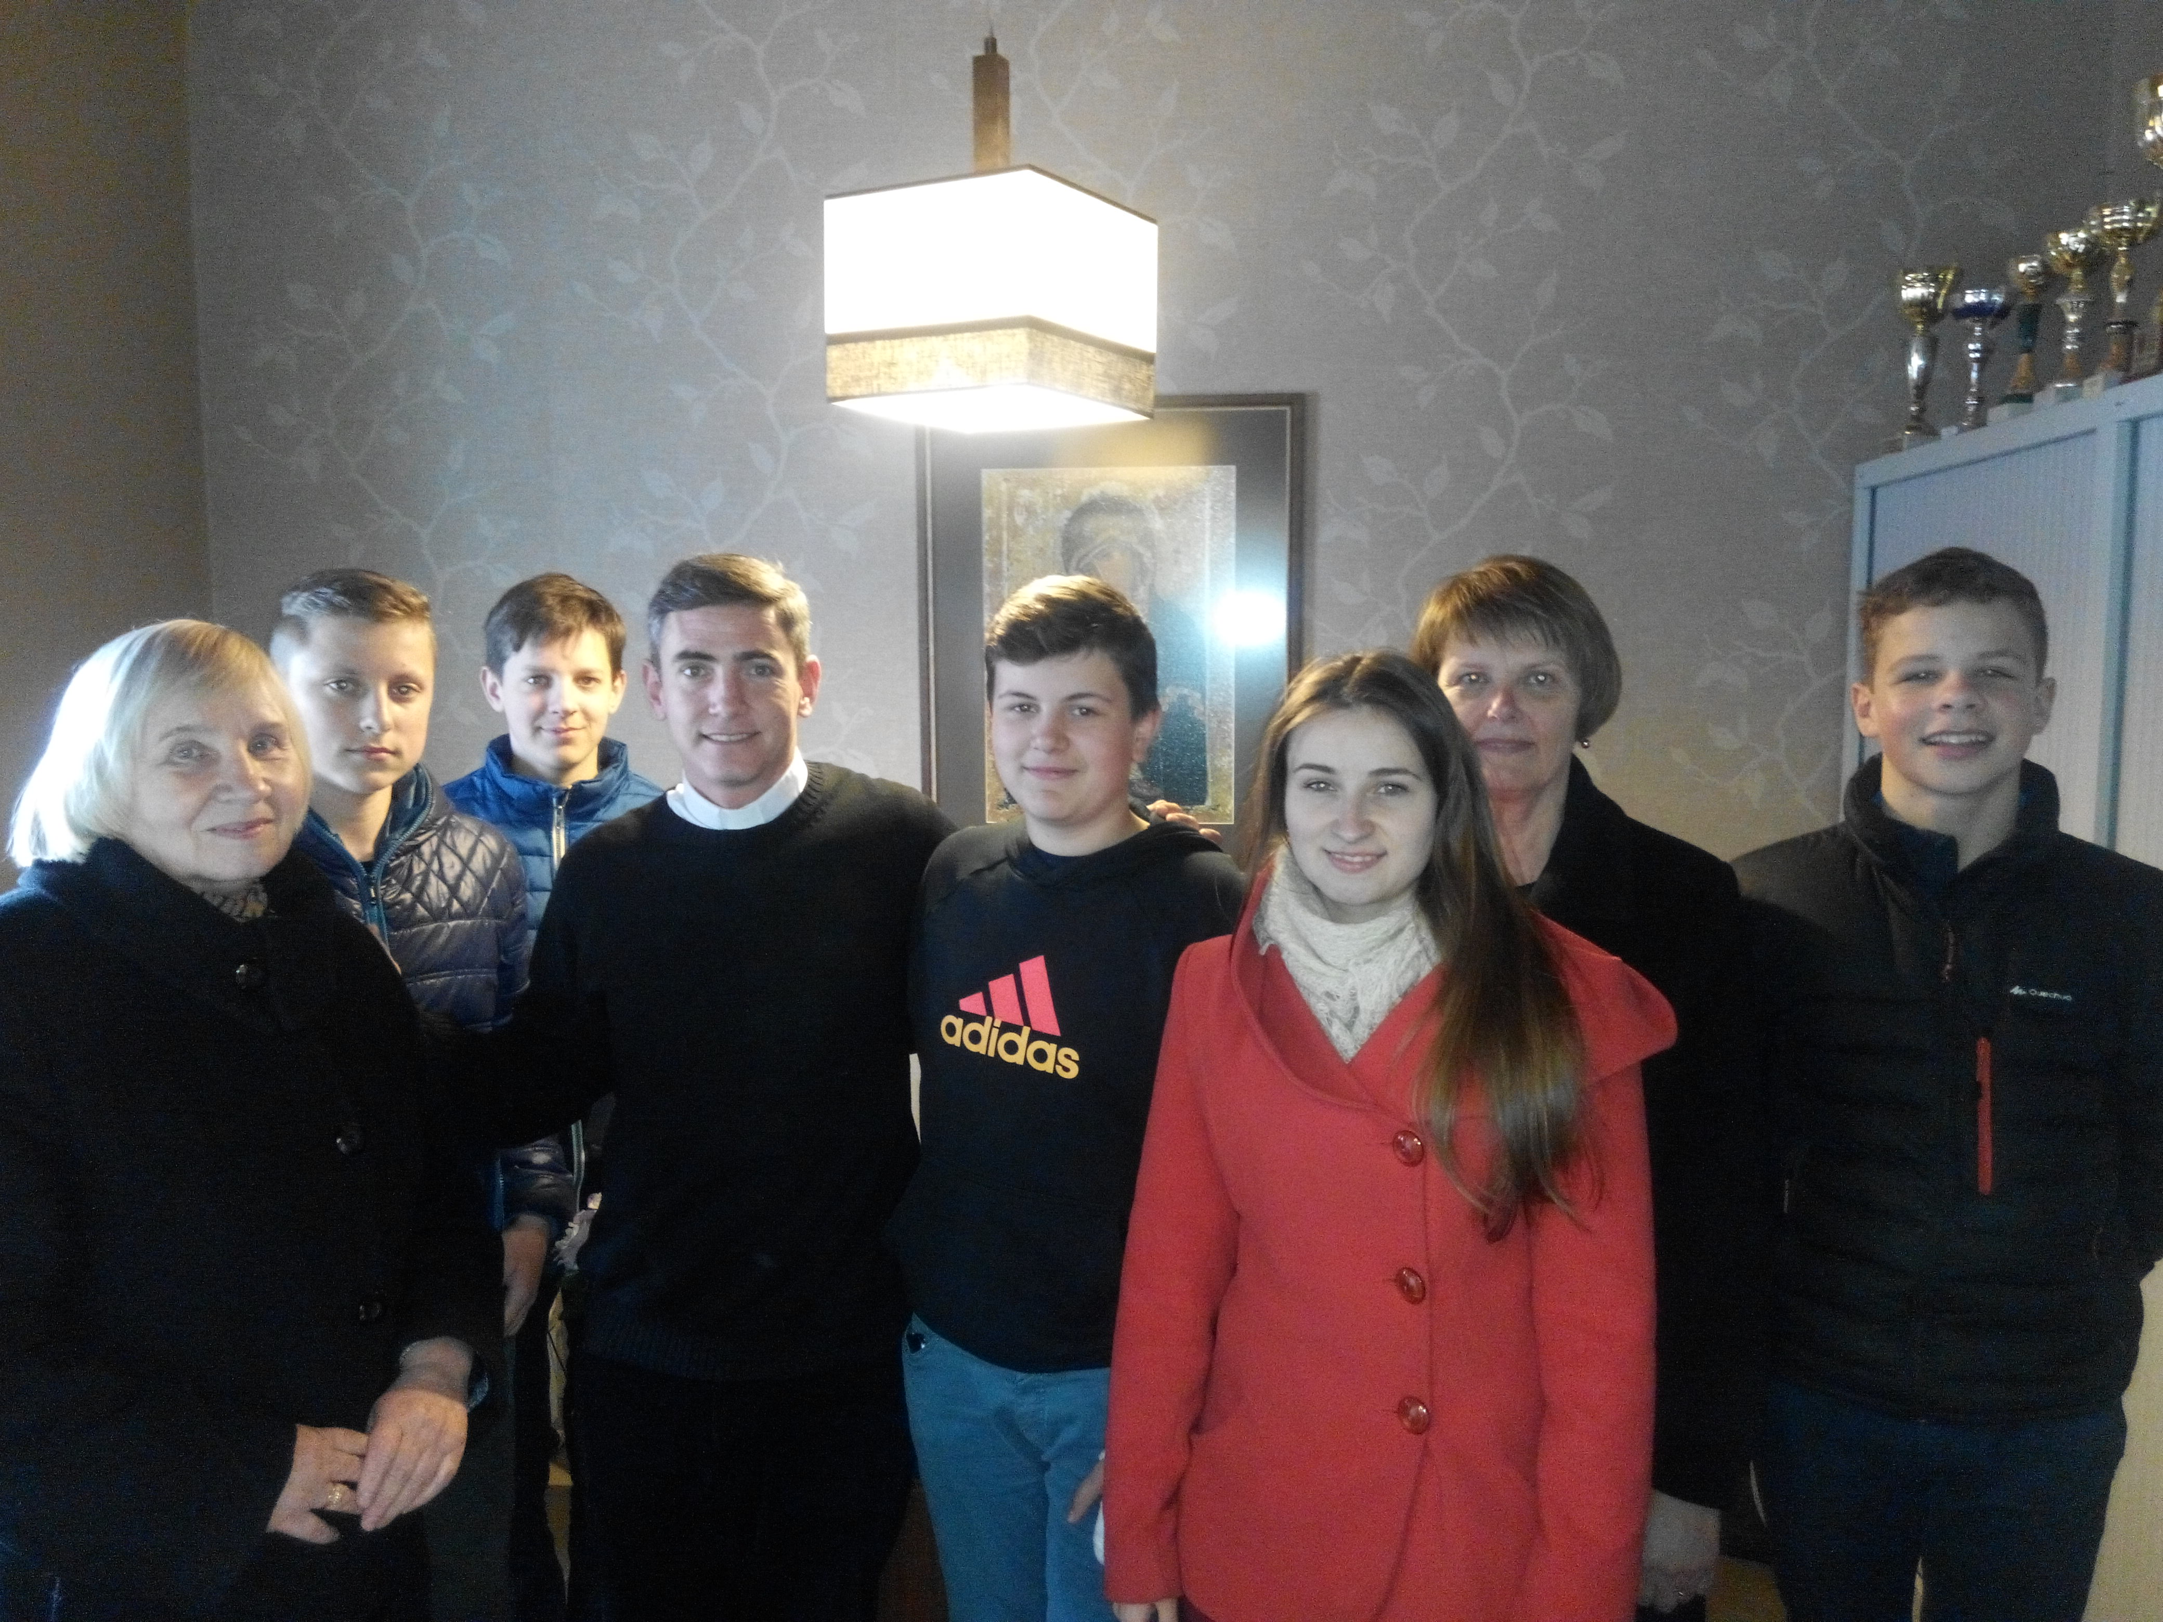
Gaivinimo ir pirmos pagalbos mokymai traumų ir kitų nelaimingų atsitikimų atvejais
Surengta 10 mokymų;
Apmokyta 100 asmenų (jaunimo).
Mokymai organizuojami kas mėnesį

Slide 13
TARPTAUTINIS PROJEKTAS LLIV-253 „Establishment of business support library cross-border network“ (Business library) „Tarpvalstybinio verslui palankių bibliotekų tinklo kūrimas“

Slide 14
PROJEKTO REZULTATAI
Įsteigtos 5 verslo paramos bibliotekos (po vieną kiekvienoje savivaldybėje) ir kitos 118 bus sujungtos į bendrus BSL išteklius.
Verslininkams kiekvienoje savivaldybėje teikiamos elektroninės paslaugos „vieno langelio“ principu.
Apie 500 moksleivių dalyvavo vietos verslo idėjų konkurse, 25 nugalėtojai dalyvavo Vasaros verslo mokykloje.
Apie 200 potencialių verslininkų ir apie 400 esamų verslininkų dalyvavo įvairiose veiklose, verslo mugėse, atvirų durų dienose ir baigiamojoje konferencijoje.
Parengti 3 techniniai projektai bibliotekoms, 3 bibliotekos renovuotos, nupirkta įranga ir papildyta verslo literatūra.

Slide 15
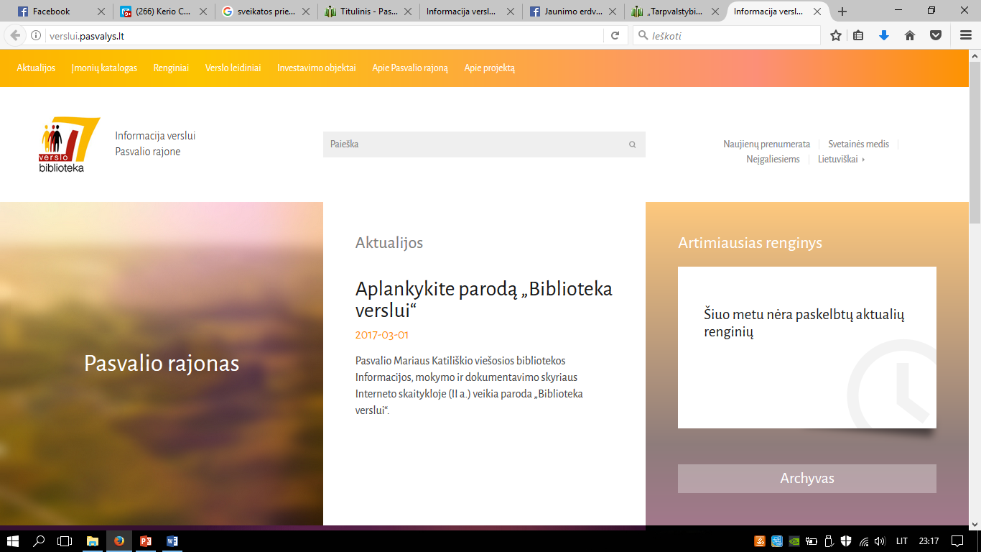

Slide 16
NACIONALINIS PROJEKTAS „Modernių jaunimo erdvių „Mono arba Stereo“ tinklo kūrimas“
Pagrindinis projekto tikslas – didinti Pasvalio krašto jaunimo laisvalaikio užimtumą ir neformaliojo ugdymo paslaugų prieinamumą siekiant skatinti jaunų žmonių motyvaciją, kūrybiškumą, pilietiškumą, savanorišką veiklą, verslumą, integravimąsi į darbo rinką.

Slide 17
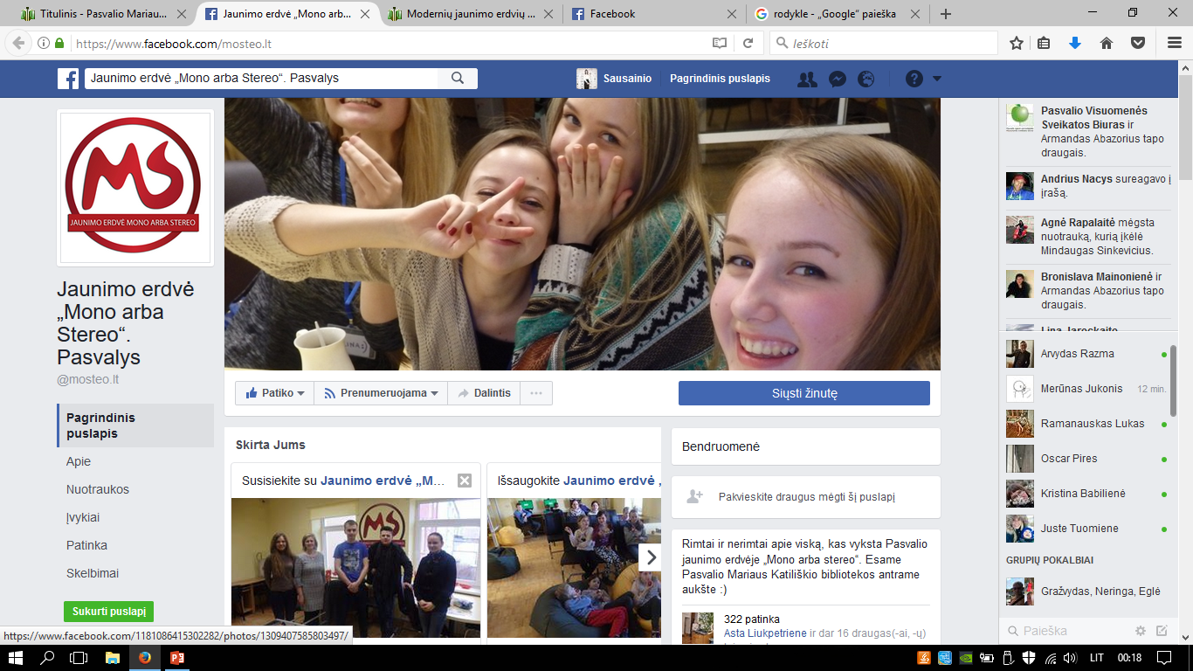

Slide 18
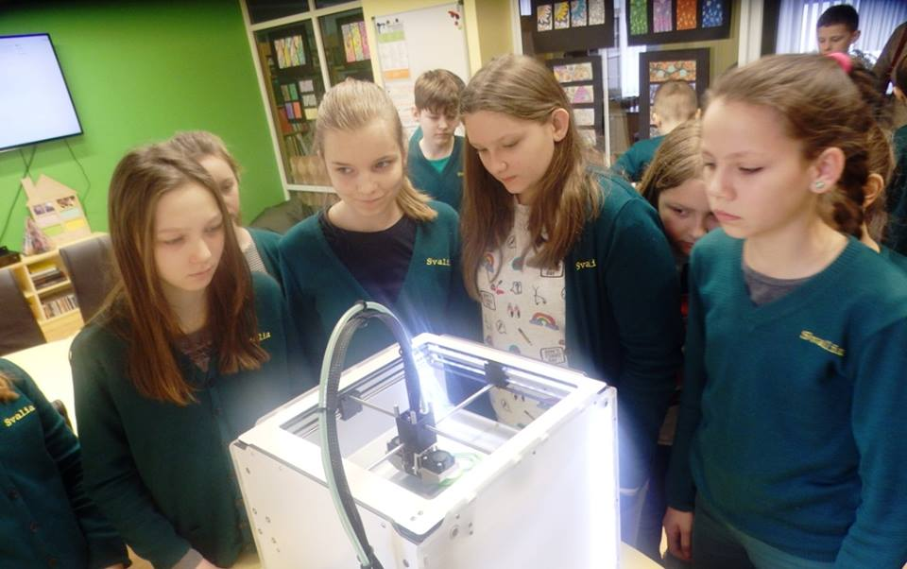
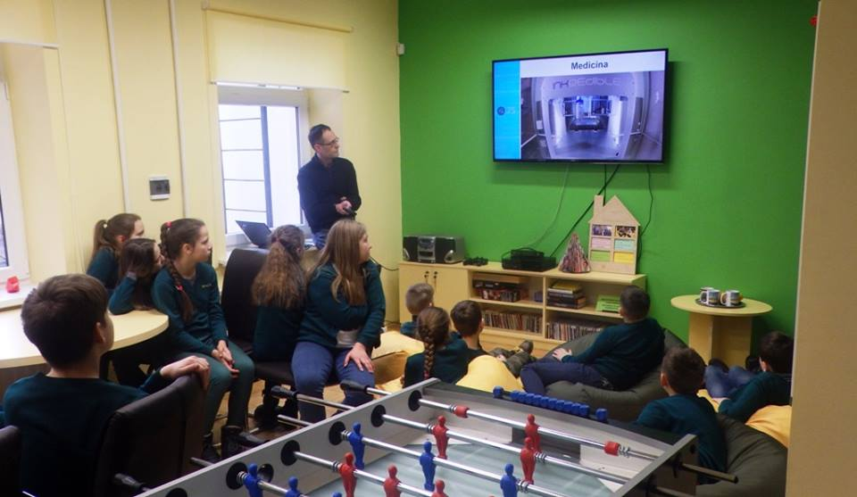
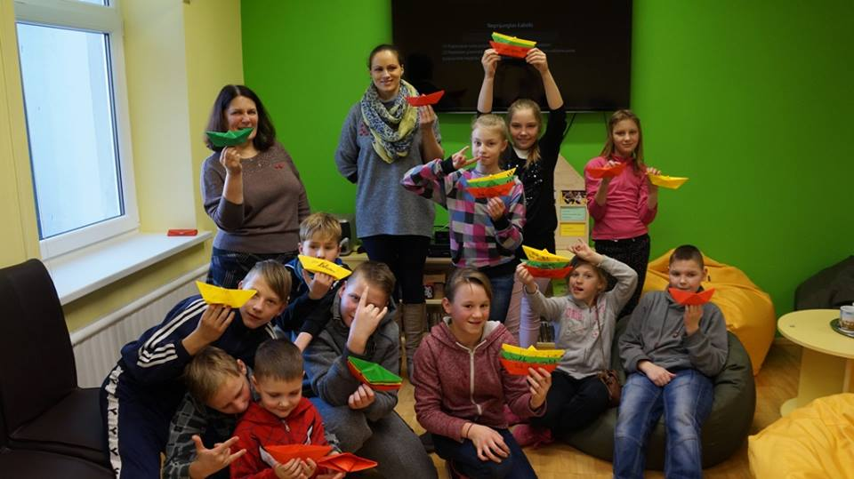
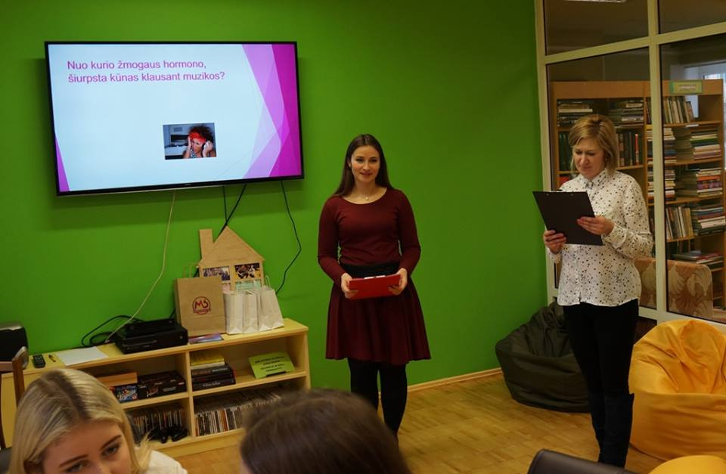

Slide 19
KITI SAVIVALDYBĖJE ĮGYVENDINAMI JAUNIMO IR SU JAUNIMU SUSIJĘ PROJEKTAI
VAIKŲ IR JAUNIMO SOCIALIZACIJOS PROJEKTAI (FINANSUOJAMA IŠ SAVIVALDYBĖS BIUDŽETO LĖŠŲ);
JAUNIMO IR SU JAUNIMU DIRNANIŲ ORGANIZACIJŲ PROJEKTŲ KONKURSAS (FINANSUOJAMA IŠ SAVIVALDYBĖS BIUDŽETO LĖŠŲ);
TERITORINĖS DARBO BIRŽOS ĮGYVENDINAMI PROJEKTAI, INICIATYVOS, PARAMA;

Slide 20
TAI, KAS ARTIMIAUSIU METU BUS ĮGYVENDINTA

Slide 22
LLI-155 „Modernaus tarpvalstybinio vaikų ir jaunimo verslumo kompetencijų ugdymo tinklo bibliotekose kūrimas“ (Business bag)

Slide 23
PROJEKTŲ TEIKIMO GALIMYBĖS
INTERREG LATVIJOS – LIETUVOS BENDRADARBIAVIMO PER SIENĄ PROGRAMA. II-ojo etapo paraiškų pateikimo terminas 2017 M. BALANDŽIO MĖN. PABAIGA.
EEAGRANTS. 2009–2014 m. Europos ekonominės erdvės finansinio mechanizmo programos Nr. LT05 ,,Rizikos grupės vaikai ir jaunimas“ Dvišalio bendradarbiavimo fondo veikloms vykdyti (,,B“ priemonė). Projekto paraiškų pateikimo terminas iki 2017 m. balandžio 30 d.
Programa „Europa piliečiams“. Pagal pirmąją kryptį paraiškos priimamos kartą per metus iki kovo 1 d. Pagal antrąją kryptį paraiškos priimamos du kartus per metus: iki kovo 1 d. ir iki rugsėjo 1 d.
ERASMUS +.
KA1 (MOBILUMAS MOKYMOSI TIKSLAIS) – balandžio 26 d.;
KA2 (BENDRADARBIAVIMAS INOVACIJŲ IR GEROSIOS PATIRTIES KEITIMOSI TIKSLAIS) – balandžio 26 d.;
KA3 (POLITINIŲ REFORMŲ RĖMIMAS) – balandžio 26 d.
SPORTAS – balandžio 6 d.
5. Jaunimo organizacijų stiprinimo programų finansavimo 2017–2018 metais konkursas (per SOCMIN) – iki balandžio 1 d.

Slide 24
PROGRAMOS
1. INTERREG V-A LIETUVOS IR LENKIJOS BENDRADARBIAVIMO PER SIENĄ PROGRAMA;
2. INTERREG V-A PIETŲ BALTIJOS BENDRADARBIAVIMO PER SIENĄ PROGRAMA;
3. INTERREG BALTIJOS JŪROS REGIONO PROGRAMA;
4. URBACT PROGRAMA;
5. INTERACT PROGRAMA;
6. LIETUVOS VYSTOMASIS BEDRADARBIAVIMAS (ORANGE PROJEKTS);
7. UŽSIENIO LIETUVIŲ ORGANIZACIJŲ PROJEKTŲ KONKURSAS;
8. KITA

Slide 25
DĖKOJU UŽ DĖMESĮ
Pasvalio rajono savivaldybės
Kultūros ir jaunimo reikalų skyriaus vedėja
Viktorija Gaspariūnaitė
El. paštas: v.gaspariunaite@pasvalys.lt
Tel. 8 650 63 201

